Slide 1

Aller plus loin avec R
Olivier Decourt
http://www.od-datamining.com

Slide 2
Contenu
Le package {dplyr}
Automatisation
Tableaux statistiques
Exports vers Word, Excel, PowerPoint

Slide 3
1- Le package {dplyr}

Slide 4
1.0- Principe de {dplyr} (1/4)
Package {dplyr} et compagnons (méta-package {tidyverse}) :
nombreuses fonctions
chaque fonction très spécialisée
souvent nécessaire d’utiliser plusieurs fonctions, syntaxes possibles en imbrication ou enchaînement

Slide 5
1.0- Principe de {dplyr} (2/4)
Style classique : imbrication de fonctions
h(g(f(x),b),a)
Style « tidyverse » : enchaînement de fonctions
x %>% f() %>% g(b) %>% h(a)
x %>% f(.) %>% g(.,b) %>% h(.,a)

Slide 6
1.0- Principe de {dplyr} (3/4)
Fonction | Rôle
select | Colonnes conservées / supprimées / réorganisées
pull | Conserver une seule colonne en tant que vecteur
slice | Lignes conservées via leur numéro
filter | Lignes conservées via une condition
sample | Lignes conservées par échantillonnage aléatoire
arrange | Tri des données
mutate | Création / modification de colonnes (variantes if et at)
distinct | Dédoublonnage

Slide 7
1.0- Principe de {dplyr} (4/4)
Fonction | Rôle
summarise | Création de colonnes par agrégation (variantes if et at)
count | Comptages de nombres de lignes
group_by | Préparation des données par blocs
ungroup | Suppression des blocs
*_join | Jointures (5 fonctions selon le type de jointure voulu)
Bind_rows | Concaténation de tables (empilement)

Slide 8
1.1- Sélections (1/5)
pull renvoie une colonne :
nomDF %>% pull(nomColonne)
slice sélectionne des lignes par leurs numéros (argument = vecteur de numéros) :
nomDF %>% slice(numLigne)

Slide 9
1.1- Sélections (2/5)
Sélection de colonnes avec select
  Noms de colonnes séparés par des virgules = conservées dans cet ordre
  Noms de colonnes précédés d’un signe moins (-) = supprimées du résultat
  Fonction everything() = toutes les colonnes non citées explicitement dans ce select ➔ réordonner les colonnes

Slide 10
1.1- Sélections (3/5)
Sélection de colonnes avec select
  Sélections de groupes de variables avec
    starts_with("txt")
    contains("txt")
    ends_with("txt")
    (chacune avec l’option ignore.case=TRUE par défaut)

Slide 11
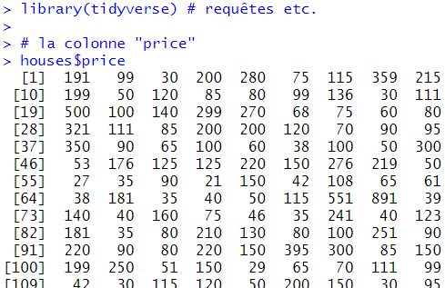
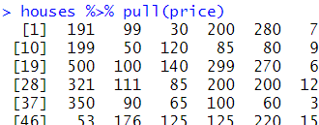

Exemple
範

Slide 12
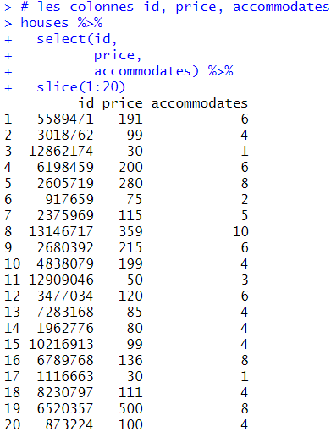
Exemple
範

Slide 13
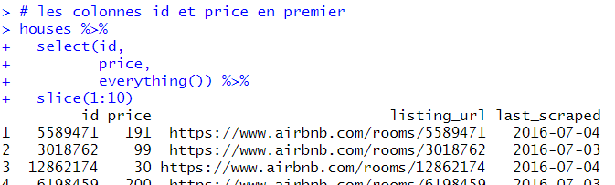
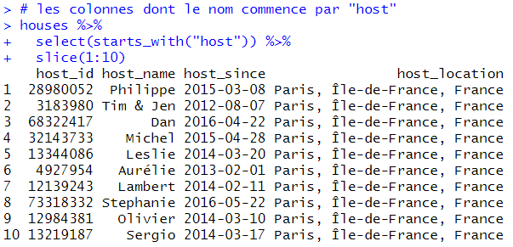
Exemple
範

Slide 14
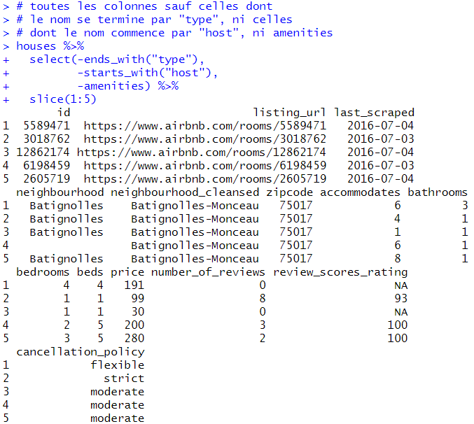
Exemple
範

Slide 15
1.1- Sélections (4/5)
Conditions avec filter
  Nom de colonne (directement)
  Opérateur de comparaison : ==, !=, >, <, >=, <=, %in%
  Valeur (respecter la casse)
  Plusieurs valeurs (cas de %in%) : les énumérer dans une fonction c (ou toute autre qui crée un vecteur)

Slide 16
1.1- Sélections (5/5)
Conditions avec filter
  Tester qu’une valeur est manquante
  is.na(nomVar) ➔ est manquant
  Tester qu’une variable numérique est entre deux bornes (incluses)
  between(nomVar, min, max)

Slide 17
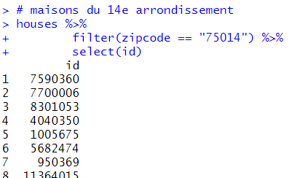
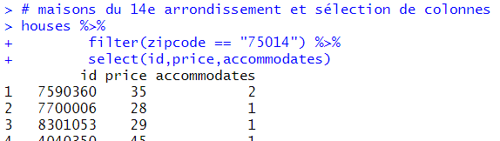
Exemple
範

Slide 18
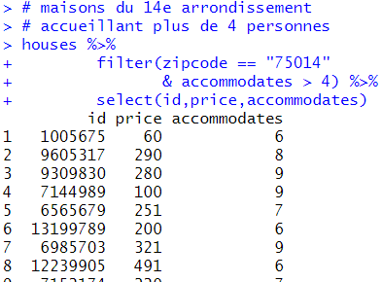
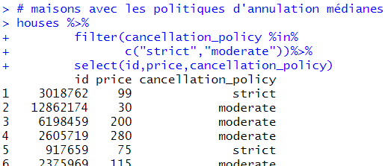
Exemple
範

Slide 19
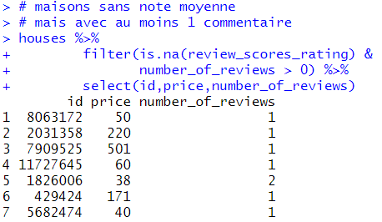
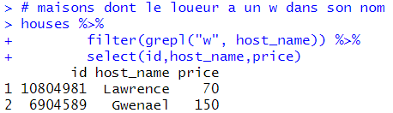
Exemple
範

Slide 20
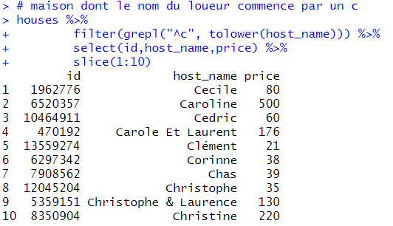
Exemple
範

Slide 21
Code 1
library(dplyr)
#données educload("/home/formateur/donnees/depp.Rdata")
#je garde exclusivement certaines variables (et je leur donne un ordre de disposition aussi)
etablissements <- etab %>%
select(NUMERO_UAI,NATURE_UAI, COMMUNE, SECTEUR_PUBLIC_PRIVE)
#enlever des variables
etablissements <- etab %>%
select(-COMMUNE, -SECTEUR_PUBLIC_PRIVE)
#mettre numero uai avant toutes les autres variables
etablissements <- etab %>% select(NUMERO_UAI, everything())
#mettre numero uai après toutes les autres variables
etablissements <- etab %>% relocate(NUMERO_UAI, .after=everything())
#je garde toutes les colonnes contenant le mot "uai" dans le libellé des variables #dans les fonctions contains, starts_with, ends_with, matches("") R donne pas d'importance à si on met en majuscules ou pas#dans matches(""), entre les guillements on met des expressions régulières (des chiffres)#exemple pour matches ("^M\\d+$") #^commence par ou début du nom#\\d un chiffre#+ ca se rapport au truc écrit avant (dans ce cas pour dire un chiffre ou plus...)#$ fin du nom#matches peut s'embriquer dans d'autres commandes par exemple au sein d'une étape select
#exemple : pub2d <- pub2d %>% # select (NBEE, ACADEMIE, matches("^M\\d+$"))
etablissements <- etab %>%
select(contains("uai"))#filtercolleges <- etab %>%
filter(NATURE_UAI=="340" &
is.na(DATE_FERMETURE) &
substr(NUMERO_UAI,1,3) %in% c("067", "068")) %>%
select(NUMERO_UAI, NATURE_UAI, COMMUNE, SECTEUR_PUBLIC_PRIVE)
#conseil de mise en forme pour le code #mettre & et ou en fin de ligne pour que ca soit plus clair#mettre pipe aussi en fin de ligne #si on met le pipe sur une nouvelle ligne R interprète que l'action est finie avant #et si on embrique il trouve pas l'objet suivant#DONC mettre toujours les connecteurs en fin de ligne
#filter avec commande between#comme on melange de & et | (ou) alors on met des paranthèses en plus devant la partie concernant le ou colleges <- etab %>%
filter(NATURE_UAI=="340" &
is.na(DATE_FERMETURE) &
(substr(NUMERO_UAI,1,3) %in% c("075","77", "078")|between(substr(NUMERO_UAI,1,3),"091","095"))) %>%
select(NUMERO_UAI, NATURE_UAI, COMMUNE, SECTEUR_PUBLIC_PRIVE)

Slide 22
CODE 2
#exercice
#a partir des données agents,#extraire les enseignants de clg (nature =340)#des académies de Guadaloupe et Martinique# conserver les info : acad, clef, sex, Age
agents1<- agents %>%
filter(nature==340 & acad %in% c("GUADELOUPE","MARTINIQUE")) %>%
select(acad, Clef, sexe,age)
#mutate
#on peut ne pas mettre true, mais si on le met pas ca va generer des NA#a la droite de la tilde on devrait fournir des variables de meme type (ce n'est plus forcément le cas mais faut faire attention)
etablissements <-etab %>%
mutate( Departement = substr(NUMERO_UAI,1,3),
# DROM= ifelse(substr(Departement,1,1)=="9",
# "Drom","Metropole"))
DROM = case_when(
is.na(Departement) ~ "Inconnu",
substr(Departement,1,1)=="0"~ "Metropole",
substr(Departement,1,1)=="9" ~ "DROM",
TRUE ~ "Etranger" ) ,
PATRONYME_UAI = na_if(PATRONYME_UAI,""),
DATE_FERMETURE= coalesce(as.Date(DATE_FERMETURE),
as.Date("9999-12-31")))

Slide 23
raccourcis
Ctrl shift M : met le pipe sur R
Ctrl shift C : tout mettre en commentaire
Ctrl shift Z : annuler l’annulation

Slide 24
1.2- Création de variables (1/4)
Création / modification de variables avec mutate
  Syntaxe mutate(var = formule)
  On peut créer/modifier plusieurs variables à la fois : mutate(var1=formule1, var2=formule2)
  On peut utiliser une variable créée au préalable dans le même mutate

Slide 25
1.2- Création de variables (2/4)
Fonction if_else
  formule conditionnelle intégrée (2 cas)
  syntaxe : if_else(condition,
  formuleVrai,
  formuleFaux)
  si condition ➔ NA, résultat ➔ NA
  les formules (arguments 2 et 3) doivent renvoyer des valeurs de mêmes types

Slide 26
1.2- Création de variables (3/4)
Fonction case_when
  formule conditionnelle intégrée (N cas)
  syntaxe : case_when(
  condition1 ~ formule1,
  condition2 ~ formule2,
  …
  TRUE ~ formuleN)
  les formules doivent toutes produire le
  même type

Slide 27
1.2- Création de variables (4/4)
Gestion des NA
Pour en produire : fonction na_if
  transforme la valeur indiquée en NA
  syntaxe : na_if(variable, valeur)
Pour en supprimer en utilisant la valeur d’autres colonnes : fonction coalesce
  renvoie la 1e valeur non NA parmi la liste
  syntaxe : coalesce(var1,var2,…)

Slide 28
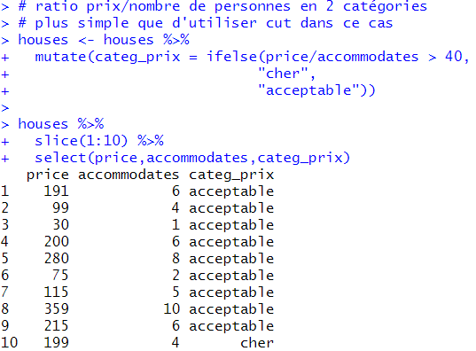
Exemple
範

Slide 29
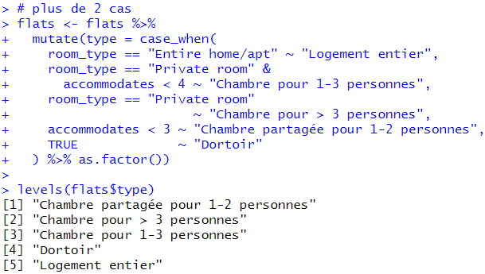
Exemple
範

Slide 30
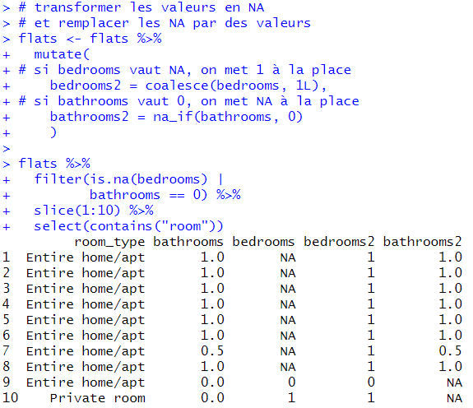
Exemple
範

Slide 31
1.3- Combinaison de tables (1/3)
Fonction bind_rows
  Empile les colonnes dont les noms sont identiques :
    Si les data.frames n’ont pas les mêmes noms de colonnes, des NA sont ajoutés pour compléter
    Pas nécessaire que les variables soient dans le même ordre dans les 2
  Option .id="nomVar" pour créer une colonne « source » (nom de l’objet ou numéro)

Slide 32
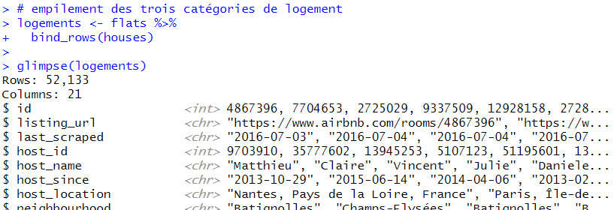
Exemple
範

Slide 33
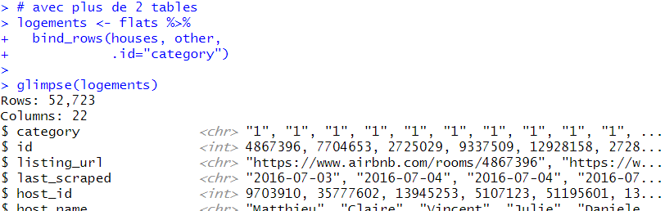
Exemple
範

Slide 34
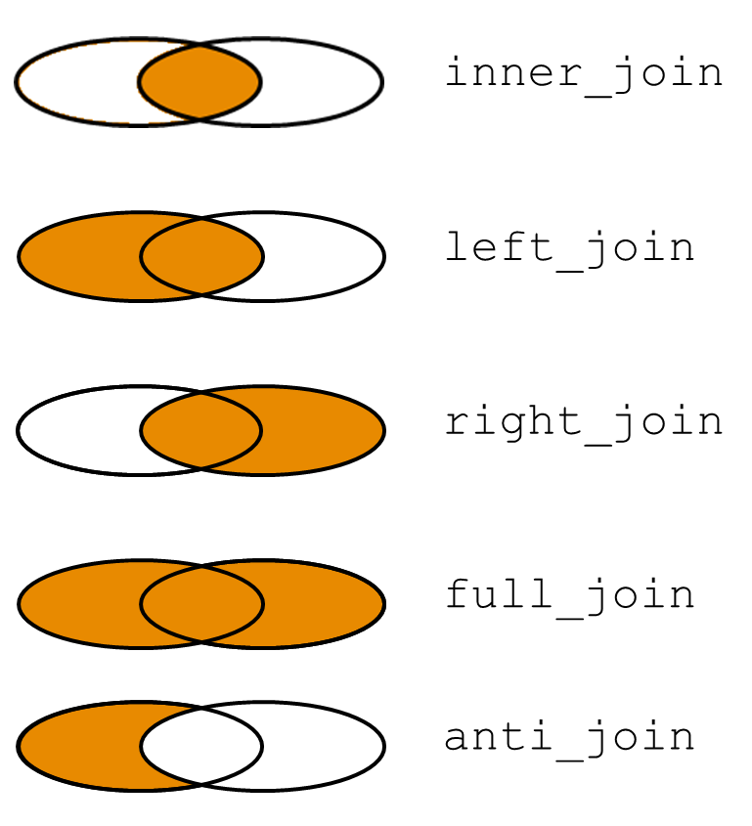
1.3- Combinaison de tables (2/3)
Jointures :
5 fonctions,
option commune by
by="var"
by=c("vA"="vB")
by=c("v1","v2")
by=c("v1A"="v1B",
"v2A"="v2B")

Slide 35
1.3- Combinaison de tables (3/3)
Fonctions *_join
  Option by ➔ clé(s) de jointure
  Si la clé a des doublons, toutes les combinaisons sont créées
  2 tables à la fois seulement
  S’il y a des colonnes de même nom (hors clés de jointure) dans les deux tables, elles seront suffixées .x et .y (paramétrable avec l’option suffix)

Slide 36
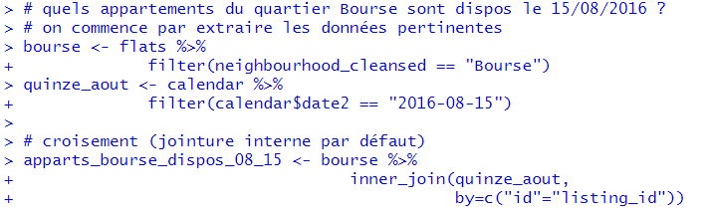
Exemple
範

Slide 37
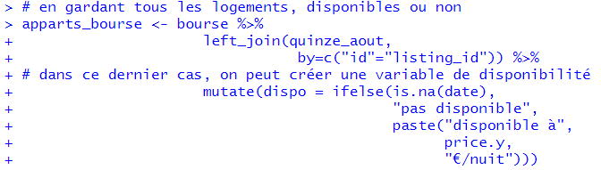
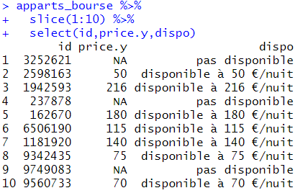
Exemple
範

Slide 38
1.4- Tri et doublons (1/4)
Fonction arrange
Arguments = clés de tri :
  nom_de_variable = clé de tri croissant
  desc(nom_de_variable) = clé de tri décroissant
  Plusieurs arguments = 1e clé de tri, puis départage les ex-aequos avec la 2e clé de tri, etc.

Slide 39
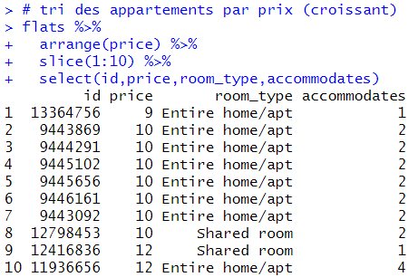
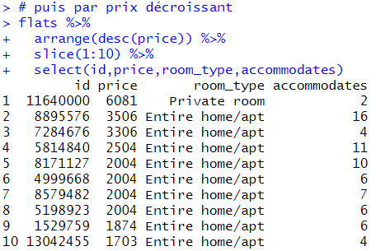
Exemple
範

Slide 40
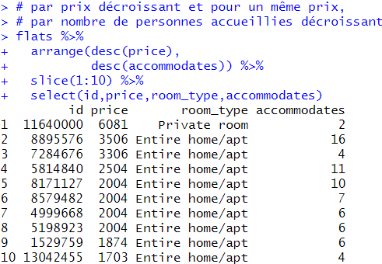
Exemple
範

Slide 41
1.4- Tri et doublons (2/4)
distinct = suppression de doublons…
  … parfaits : distinct()
  … partiels (1e occurrence conservée) :
  distinct(var1, var2, var3,
  .keep_all=TRUE)

Slide 42
1.4- Tri et doublons (3/4)
Repérage de doublons dans filter
  duplicated ➔ renvoie un vecteur de TRUE et FALSE, TRUE=répétition d'une valeur déjà présente à une ligne précédente (1e occurrence = FALSE)
  duplicated2 (package {gdata}) ➔ TRUE pour toutes les répétitions y compris la 1e occurrence ; seules les valeurs uniques génèrent FALSE

Slide 43
1.4- Tri et doublons (4/4)
x | duplicated(x) | gdata::duplicated2(x)
1 | FALSE | FALSE
4 | FALSE | TRUE
2 | FALSE | TRUE
3 | FALSE | FALSE
2 | TRUE | TRUE
2 | TRUE | TRUE
4 | TRUE | TRUE
Utilisation de duplicated et duplicated2 : dans filter en guise de condition.

Slide 44
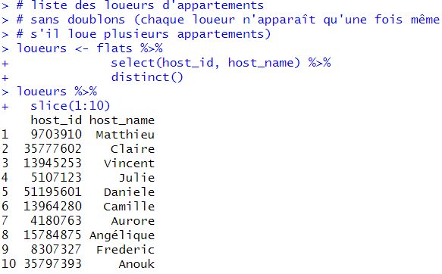
Exemple
範

Slide 45
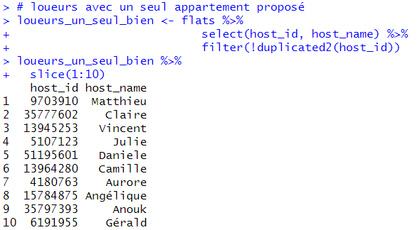
Exemple
範

Slide 46
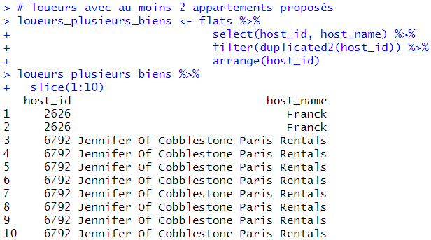
Exemple
範

Slide 47
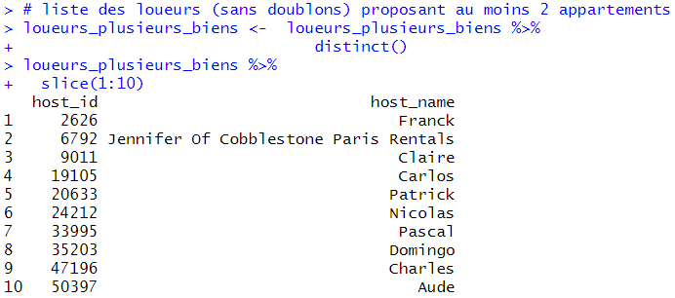
Exemple
範

Slide 48
1.5- Statistiques descriptives (1/4)
summarise calcule des statistiques
df %>% summarise(f(x))
  on peut nommer les colonnes calculées
  summarise(nom=f(x))
  différence entre mutate et summarise : avec mutate, résultat = autant de lignes qu’au départ ; avec summarise, moins de lignes

Slide 49
1.5- Statistiques descriptives (2/4)
Statistiques descriptives par groupe : fonction group_by combinée avec summarise
  df %>%
  group_by(var1) %>%
  summarise(var2 = f(var3)) %>%
  ungroup()

Slide 50
1.5- Statistiques descriptives (3/4)
Statistiques descriptives par groupe :
  après summarise, les données sont groupées sur un niveau de moins
    group_by(x1) %>% summarise(…) ➔ les données ne sont plus groupées
    group_by(x1, x2) %>% summarise(…) ➔ les données sont groupées par x1

Slide 51
1.5- Statistiques descriptives (4/4)
Statistiques descriptives par groupe :
  après summarise, si les données sont toujours groupées ➔ impact sur les opérations qui suivront (slice, arrange, mutate, etc.)
  ajouter ungroup() par sécurité ➔ suppression de toute notion de groupe avant d’enchaîner d’autres opérations

Slide 52
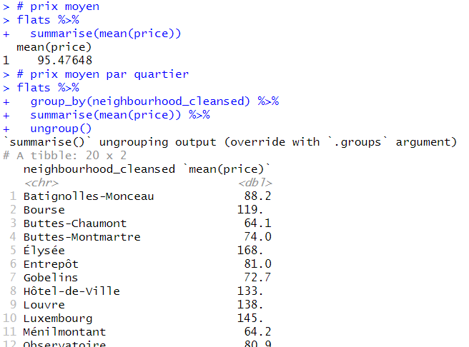
Exemple
範

Slide 53
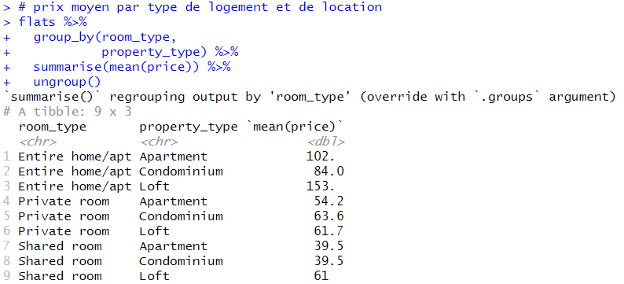
Exemple
範

Slide 54
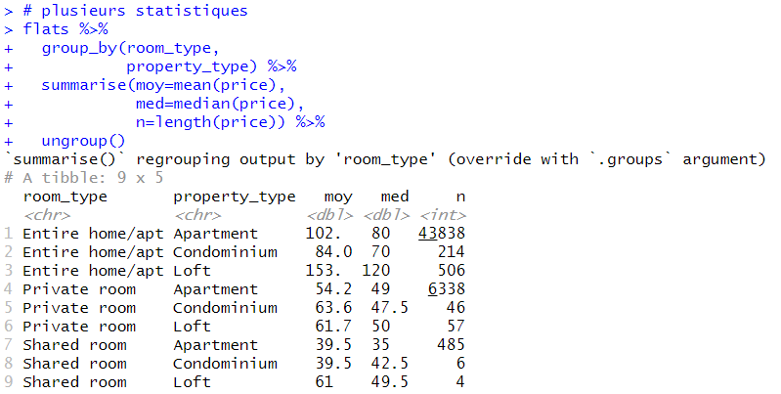
Exemple
範

Slide 55
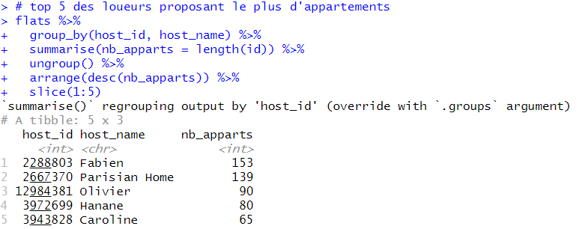
Exemple
範

Slide 56
Code 3
#group_by et summarise
#mettre l’option na.rm=TRUE parce que sinon le summarise dans ce cas pourrait ne pas marcher
#Inf : infini
agents %>%
Group_by(acad) %>%
summarise(age_moyen= mean(age, na.rm=TRUE),
age_max=max(age, na.rm = TRUE),
nb_agents = n(),
nb_etab = n_distinct(etab)) %>%
Ungroup() %>%
print(n=Inf)
agents %>%
Filter(!is.na(sexe))%>%
Group_by(acad,sexe) %>%
summarise(age_moyen= mean(age, na.rm=TRUE),
age_max=max(age, na.rm = TRUE),
nb_agents = n(),
nb_etab = n_distinct(etab)) %>%
Ungroup() %>%
print(n=Inf)
agents%>%
group_by(acad) %>%
summarise(nb=n()) %>%
mutate(pct = nb*100/ sum(nb))
#pour obtenir le meme resultat qu’en haut cette fois si on doit utiliser ungroup, sinon on va avoir un résultat par sexe
agents%>%
group_by(acad,sexe) %>%
summarise(nb=n()) %>%
Ungroup () %>%
mutate(pct = nb*100/ sum(nb))

Slide 57
2- Automatisation

Slide 58
2.1- Paramétrage (1/8)
Paramètre = vecteur (numérique, texte, Date, …) à 1 ou plusieurs valeurs
Utilisation dans la syntaxe classique (package {base}) sans précisions

Slide 59
2.1- Paramétrage (2/8)
Si paramètre = nom de vecteur dans un data.frame / d’un élément dans une liste :
liste[[nom]]
plutôt que liste$nom
(avec $, nom est interprété littéralement)

Slide 60
2.1- Paramétrage (3/8)
Ambiguité dans {dplyr}
filter(prix > limite)
➔ est-ce que prix et limite sont des colonnes du data.frame ? Des paramètres extérieurs ?

Slide 61
2.1- Paramétrage (4/8)
Solution par défaut :
  si un nom est celui d’une colonne du data.frame du pipeline, alors {dplyr} considère que c’est un nom de colonne
  sinon c’est le nom d’un vecteur extérieur

Slide 62
2.1- Paramétrage (5/8)
Solutions explicites :
  ajouter {{…}} autour du nom du paramètre
  ajouter !! devant le nom du paramètre
  solution selon la version de {rlang}. {{…}} est plus simple mais nécessite {rlang} version ≥ 0.4.0 / {dplyr} version ≥ 0.8.2

Slide 63
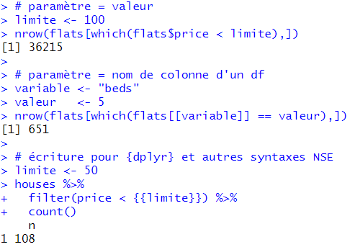
Exemple
範

Slide 64
2.1- Paramétrage (6/8)
Quand il s’agit du nom d’une colonne, la syntaxe {{…}} ne suffit pas
dans mutate et summarise, s’il s’agit du nom de la colonne créée, utiliser := au lieu du = habituel

Slide 65
2.1- Paramétrage (7/8)
Quand il s’agit du nom d’une colonne, la syntaxe {{…}} ne suffit pas
dans filter, s’il s’agit du nom de la colonne filtrée, utiliser .[[nom]] car . est le nom du data.frame circulant dans le pipeline

Slide 66
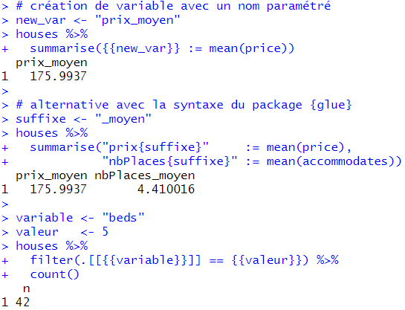
Exemple
範

Slide 67
2.1- Paramétrage (8/8)
Sans paramétrage on affecte avec <-
Le nom de l’objet à gauche du <- n’est pas lui-même stocké dans un objet
Fonction assign(nom, contenu)
  nom est un texte / une fonction / un objet
  contenu est une fonction / un objet

Slide 68
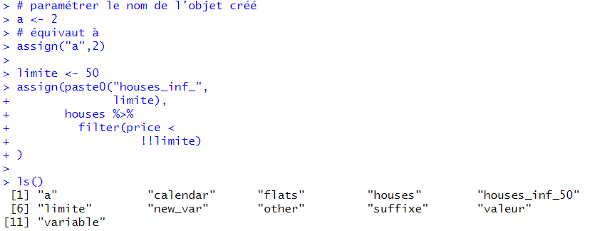
Exemple
範

Slide 69
2.2- Boucles (1/3)
Boucle « pour »
  Compteur = un objet ayant une seule valeur
  Valeurs possibles = prises dans un vecteur
    numérique ➔ fonctions seq et :
    texte ➔ fonctions colnames, levels
    fonction unique

Slide 70
2.2- Boucles (2/3)
A l’intérieur de la boucle
  le compteur est un objet extérieur (cf. section précédente pour l’utilisation)
  pas de print implicite ➔ on l’explicite
  objets créés = dans l’environnement global (y compris le compteur)

Slide 71
2.2- Boucles (3/3)
for (compteur in vecteur) {
code R
}

Slide 72
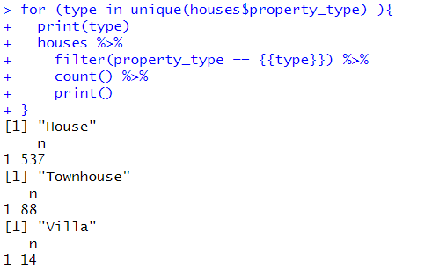
Exemple
範

Slide 73
2.3- Création de fonction (1/10)
Fonction = objet
Se crée par affectation :
nomFonction <- function(param){
…
}
Résultat = un seul objet (renvoyé explicitement par return)

Slide 74
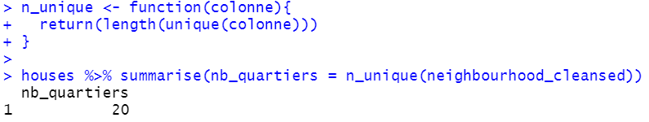
Exemple
範

Slide 75
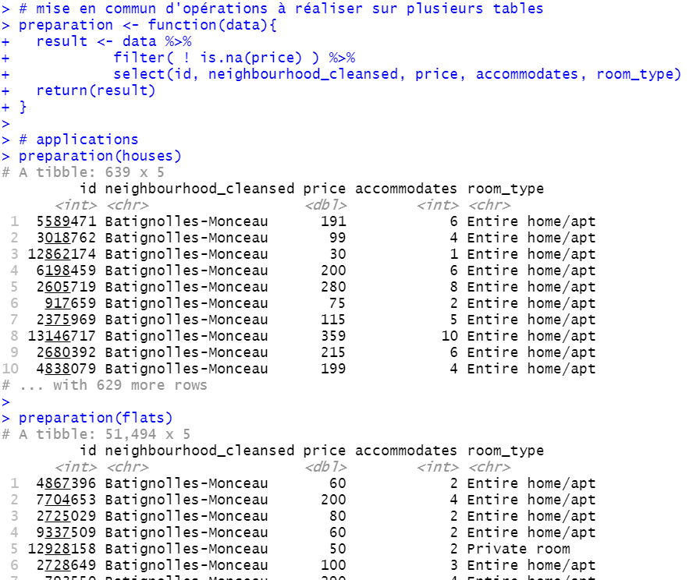
Exemple
範

Slide 76
2.3- Création de fonction (2/10)
Structures pour renvoyer plusieurs résultats en 1 seul objet
  Vecteur (fonction c) si tous de même type ; on peut nommer ses éléments :
  c("un"=…, "deux"=…)
  names(vecteur) <- c("un", "deux")

Slide 77
2.3- Création de fonction (3/10)
Structures pour renvoyer plusieurs résultats en 1 seul objet
  Liste (fonction list) si résultats de types différents. Penser à les nommer absolument !
  Data.frame (fonctions data.frame ou rbind) si résultats = vecteurs de même longueur

Slide 78
2.3- Création de fonction (4/10)
Arguments = ce qui est entre parenthèses après function
  Portent des noms (peuvent faire doublon avec des objets de l’environnement)
  Sont des paramètres (objets) créés dans un environnement spécifique (détruit à la fin de l’exécution de la fonction)
  Peuvent avoir une valeur par défaut

Slide 79
2.3- Création de fonction (5/10)
Utilisation des arguments dans la fonction
  Comme les objets de paramétrages habituels (get, {{…}}, :=, etc.)
  Data.frames utilisés directement
  deparse(substitute(param))
  ➔ texte = valeur de param

Slide 80
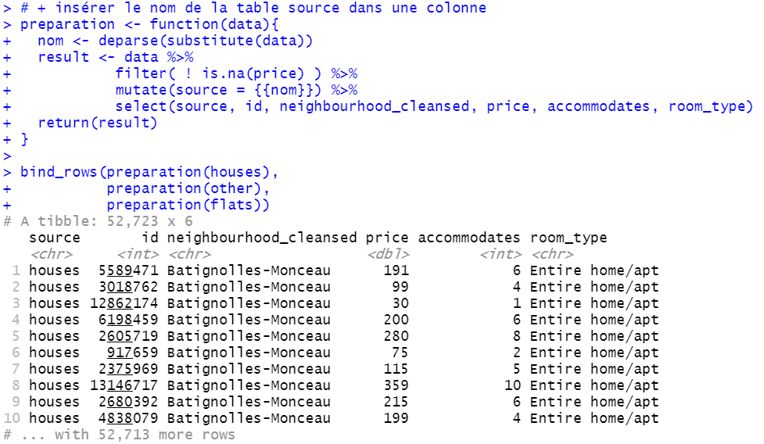
Exemple
範

Slide 81
2.3- Création de fonction (6/10)
Arguments particuliers :
Nom d’un objet : toujours l’indiquer tel quel (= sans guillemets), l’utiliser tel quel
Nom d’une variable : au choix, avec ou sans guillemets selon le besoin (avec guillemets pour R Base, sans pour {tidyverse})

Slide 82
2.3- Création de fonction (7/10)
Ellipse : paramètre spécifique noté …
Peut contenir toute une liste d’arguments nommés ou non
Passé « en bloc » à une autre fonction appelée
Définie lors de l’appel comme l’ensemble des paramètres qu’on ne peut pas identifier !

Slide 83
2.3- Création de fonction (8/10)
Permet d’éviter de spécifier tous les arguments possibles de la fonction sous-traitante
  Evolutivité du code améliorée (nouvel argument de la fonction sous-traitante automatiquement géré)
  Arguments en nombre variable (syntaxe classique dans les fonctions de {tidyverse})

Slide 84
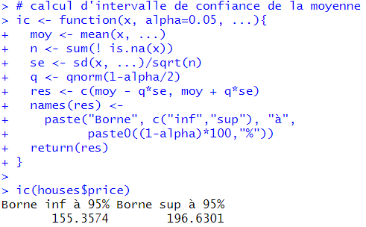
Exemple
範

Slide 85
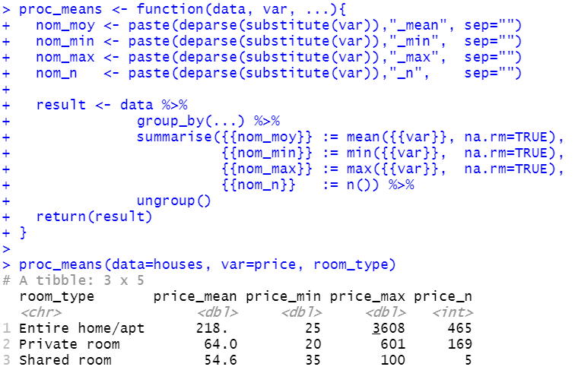
Exemple
範

Slide 86
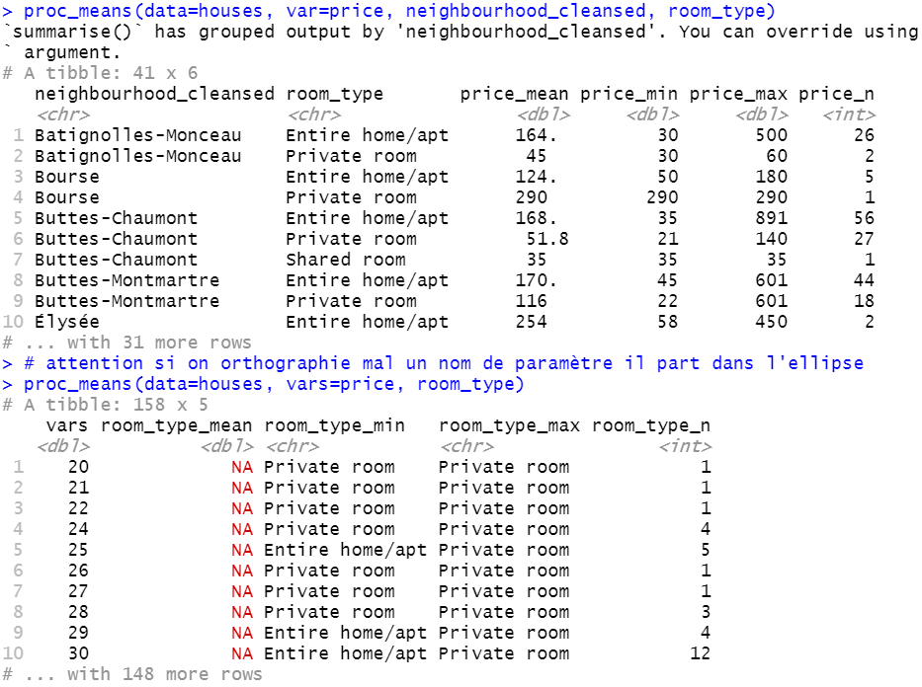
Exemple
範

Slide 87
2.3- Création de fonction (9/10)
Fonctions anonymes (ou lambda-fonctions)
  Fonctions non stockées dans l’environnement
  Pour utilisation immédiate, sans réutilisation
  Utilisation dans des fonctions-boucles (cf. leçons suivantes) : *apply, across, …

Slide 88
2.3- Création de fonction (10/10)
Fonctions anonymes
  Forme basique function(arg){code}
  Écriture abrégée R base (R ≥ 4.1) \(arg){code}
  Écriture abrégée {rlang} (pour {dplyr}, {purrr}, etc.) ~ code ; l’argument s’appelle automatiquement .x

Slide 89
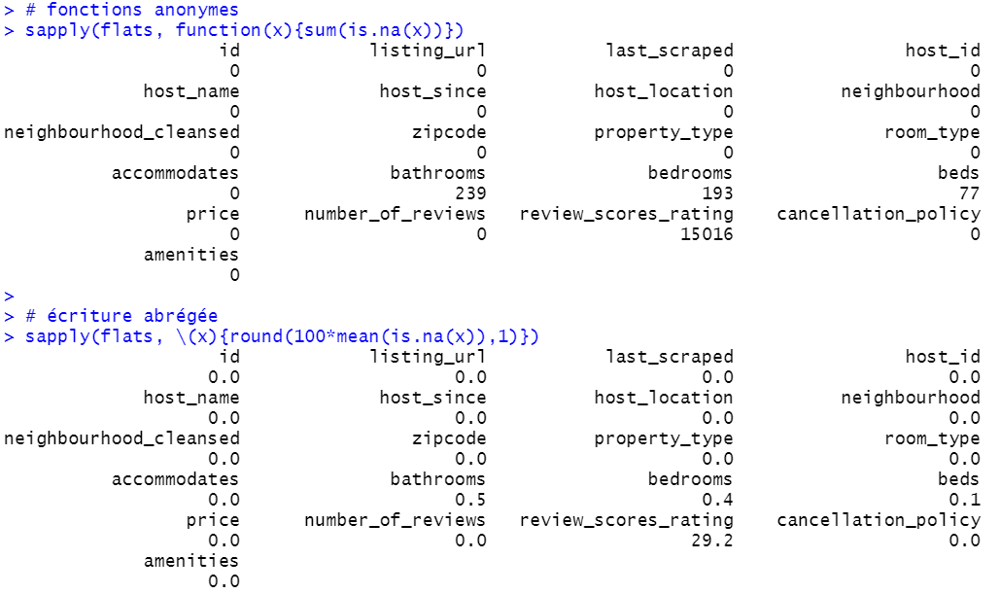
Exemple
範

Slide 90
2.4- Fonctions-boucles (1/7)
Famille *apply = boucles implicites
  lapply, sapply : appliquer une fonction à chaque élément d’une liste (ou plus rarement d’un vecteur)
    lapply renvoie une liste
    sapply renvoie une liste (si la fonction appliquée renvoie plusieurs valeurs) ou un vecteur (sinon)
  Même syntaxe : *apply(liste, fonction)
Astuce : un data.frame est une liste !

Slide 91
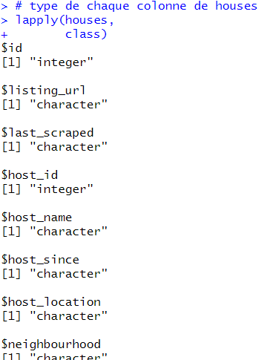
Exemple
範

Slide 92
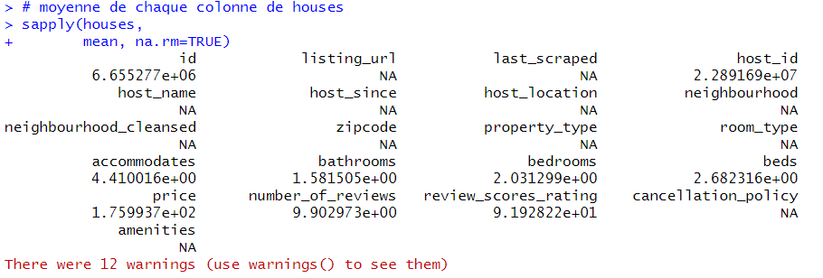
Exemple
範

Slide 93
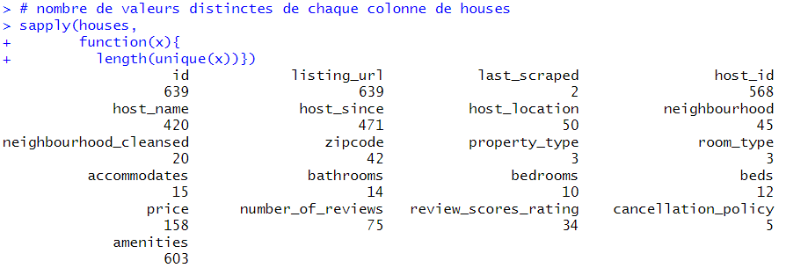
Exemple
範

Slide 94
2.4- Fonctions-boucles (2/7)
Fonction tapply : répéter une fonction sur un vecteur par valeur d’un facteur
  on peut utiliser une variable d’un autre type en 2e argument, qui sera convertie en facteur
tapply(vecteur,
facteur,
fonction)

Slide 95
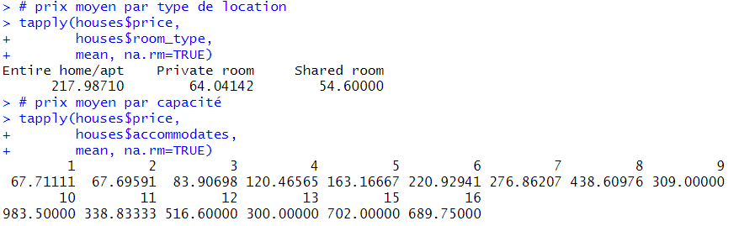
Exemple
範

Slide 96
2.4- Fonctions-boucles (3/7)
Fonctions de {dplyr}
  mutate, summarise, select, rename
  ➔ possibilité d’opérer systématiquement sur une série de variables
  par des fonctions « variantes » _all, _if et _at
  via syntaxe across à partir de la v1.0.0

Slide 97
2.4- Fonctions-boucles (4/7)
Variante _all :
unique argument = fonction
peut être définie localement (fonction anonyme) sous forme habituelle ou lambda (~ f(.x))
si arguments à cette fonction, à la suite de son nom

Slide 98
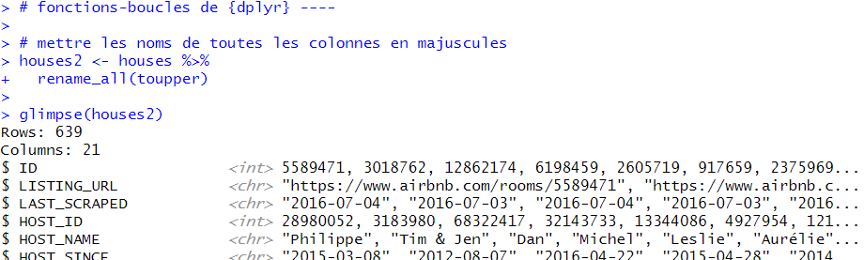
Exemple
範

Slide 99
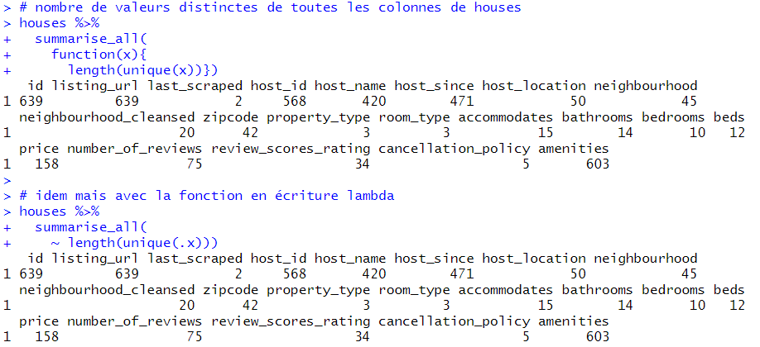
Exemple
範

Slide 100

Exemple
範

Slide 101
2.4- Fonctions-boucles (5/7)
Variante _if :
1er argument = fonction is.*
(* = un type)
2e argument = fonction comme dans _all (sauf select_if : pas de 2e argument)

Slide 102
Exemple
houses2 <- houses %>%
mutate_if(is.character,
as.factor)
houses %>%
summarise_if(is.numeric,
mean,
na.rm=TRUE)

Slide 103

Exemple
範

Slide 104

Exemple
範

Slide 105
2.4- Fonctions-boucles (6/7)
Variante _at :
1er argument = liste de variables dans vars()
  énumération sans guillemets
  avec starts_with, ends_with, contains, matches
2e argument = fonction comme dans _all

Slide 106

Exemple
範

Slide 107
2.4- Fonctions-boucles (7/7)
Equivalents avec across
  _all ➔ across(everything(), f)
  _if ➔ across(where(condition), f)
  _at ➔ across(c(var1,var2), f)
  _at ➔ across(starts_with("?"), f)
  _at ➔ across(ends_with("?"), f)
  _at ➔ across(contains("?"), f)
  f = une fonction (syntaxe classique ou lambda)

Slide 108

Exemple
範

Slide 109

Exemple
範

Slide 110
2.5- Fonctions de {purrr} (1/3)
{purrr} = package d’automatisation
Fonctions map_* similaires à sapply mais indiquant à l’avance le type de vecteur attendu (map_int, map_char, map_dbl, map_df, etc.)
Définition de la fonction à appliquer en écriture lambda ou classique

Slide 111

Exemple
範

Slide 112
2.5- Fonctions de {purrr} (2/3)
Fonctions map2_* s’il y a 2 arguments (.x et .y dans l’écriture lambda) à la fonction
Typage du résultat
Pas de typage (map, map2) ➔ liste

Slide 113
Exemples
map2(flats,
colnames(flats),
~ {
res <- c(sum(is.na(.x)),
length(unique(.x)))
names(res) <-
c(paste("Nb NA dans",.y),
paste("Nb valeurs de",.y))
return(res)
})

Slide 114

Exemple
範

Slide 115
2.5- Fonctions de {purrr} (3/3)
Fonctions ne produisant pas de résultat (exports, graphiques par exemple) itérées avec walk et walk2

Slide 116

Exemple
範

Slide 117

Exemple
範

Slide 118
3- Tableaux statistiques

Slide 119
3.1- Construire un tableau (1/2)
Faire les calculs via {dplyr}
Organiser la disposition du tableau (transpositions) via {tidyr} ou {reshape2}
Mettre en forme le data.frame obtenu (bordures, couleurs, en-têtes) via {flextable} ou {formattable}

Slide 120
3.1- Construire un tableau (2/2)
Deux packages pour mettre en forme ?
{flextable} s’insère mieux dans les documents Word/PowerPoint créés avec {officer}
{formattable} s’insère mieux dans des documents HTML ou Markdown

Slide 121


Exemple
範

Slide 122


Exemple
範

Slide 123
3.2- Package {flextable} (1/9)
Création d’un nouveau tableau
tab <- flextable(data.frame
< , col_keys=vecteur_noms_var > )
Insertion d’un tableau
tab # pour Rmarkdown
doc <- body_add_flextable(doc, tab)
ppt <- ph_with_flextable(ppt, tab,
type="body") # pour {officer}

Slide 124


Exemple
範

Slide 125
3.2- Package {flextable} (2/9)
Changement du texte des en-têtes
%>% set_header_labels(
c(var1="texte1",
var2="texte2", … ))
Ajout d’une ligne d’en-tête (toute la largeur)
%>% add_header_lines(top=TRUE|FALSE,
"texte")
Ajout d’une ligne d’en-tête (fractionnée)
%>% add_header_row(top=TRUE|FALSE,
c("texte1",
"texte2",…))

Slide 126


Exemple
範

Slide 127
3.2- Package {flextable} (3/9)
Fusion de cellules avec valeurs consécutives identiques
  Verticalement (j ➔ n°s ou noms de colonnes)
  %>% merge_v(< j=vecteur >)
  Horizontalement (i ➔ n°s de lignes)
  %>% merge_h(part=…,< i=vecteur >)
merge_v
A | A | C
 | B | D
B | D
A | A | C
A | B | D
B | D | D
 | A | C
A | B | D
B |  | D
merge_h

Slide 128


Exemple
範

Slide 129
3.2- Package {flextable} (4/9)
Fonction | Modifie la mise en forme
bg | Couleur de fond de la cellule
color | Couleur de la police
bold | Graisse de la police
italic | Inclinaison de la police
fontsize | Taille de la police
width | Largeur d’une colonne
border | Aspect de la bordure
align | Justification (gauche, centré, droite)
theme_box | Ajoute toutes les bordures au tableau

Slide 130
3.2- Package {flextable} (5/9)
Mise en forme conditionnelle
  Les fonctions précédentes utilisent des arguments i (lignes concernées) et j (colonnes concernées)
  Possibilité d’indiquer dans i ou j une condition (i=~condition, j=~condition) pour l’application de la mise en forme
  Possibilité de restreindre la mise en forme à une partie du tableau (i ou j = n°s de lignes / colonnes, j=~colA+colB+colC)

Slide 131

3.2- Package {flextable} (6/9)
Paramètres pour les fonctions de mise en forme
type="header"
i=2
type="footer"
type="body"
j=3

Slide 132


Exemple
範

Slide 133


Exemple
範

Slide 134
3.2- Package {flextable} (7/9)
Pas d’ajout a posteriori de lignes (hors en-tête et pied de tableau) ou de colonne au flextable
Modification du contenu d’une cellule :
%>% compose(< i=… ,>
j=… ,
value=as_paragraph(…)

Slide 135
3.2- Package {flextable} (8/9)
Fonction as_paragraph = assemblage d’éléments comme contenu de cellule…
  "texte"
  as_chunk(…)
  minibar(val, max=…,color=…)

Slide 136
3.2- Package {flextable} (9/9)
Fonction as_chunk = transmission d’un résultat de fonction
  prettyNum pour les séparateurs (milliers, décimales)
  sprintf un formatage plus précis
  fonction sur mesure (attention, si on utilise les fonctions de formatage de {formattable} comme percent ou currency, les retransformer en texte simple)

Slide 137


Exemple
範

Slide 138
3.3- Package {formattable} (1/8)
Création d’un nouveau tableau
tab <- formattable(data.frame)
Avec de la mise en forme
tab <- formattable(data.frame, …)
Insertion d’un tableau
knitr::kable(tab) # pour Rmarkdown
renderFormattable(tab) # pour Shiny

Slide 139


Exemple
範

Slide 140


Exemple
範

Slide 141
3.3- Package {formattable} (2/8)
Fonctions de mise en forme
  Options directement dans formattable :
    align vaut "r", "l" ou "c"
    digits est le nombre de chiffres significatifs affichés pour les valeurs numériques
  Stockage du résultat de formattable dans un objet (≈ data.frame) et modification de l’affichage des colonnes au coup par coup

Slide 142
3.3- Package {formattable} (3/8)
Intervention par colonne
  Fonctions percent, comma, currency pour mise en forme automatique (normes US) + option decimal.mark=","
  prefix et suffix pour affichage avec un texte avant / après
  Gestion d’en-têtes avec colnames (en-tête vide ➔ "&nbsp", retour à la ligne <br>)

Slide 143

Exemple
範

Slide 144

Exemple
範

Slide 145
3.3- Package {formattable} (4/8)
2e argument de formattable = mises en formes
formattable(data.frame,
list(var1 = fonction(…),
var2 = fonction(…),
area(col=c(v3,v4,v5))
~fonction(…)))
  Fonctions à partir des valeurs numériques
  color_tile() ➔ fond de cellule = gradient de couleur
  color_bar(), normalize_bar() ➔ barre proportionnelle aux valeurs en fond de cellule

Slide 146

Exemple
範

Slide 147
3.3- Package {formattable} (5/8)
Appel à formatter ➔ génère des balises HTML pour la mise en forme fixe
formatter("span", style=~style(…))
formattable(data.frame, list(
var1 = formatter(…),
area(col=c(v2,v3,v4))~formatter(…)))
cf. page suivante
Même mise en forme pour plusieurs colonnes

Slide 148
3.3- Package {formattable} (6/8)
Attribut de style | Valeurs possibles | Effet
font.weight | "bold" "medium" | Gras, normal
font.style | "italic" "roman" | Italique, droit
font.size | "10PT" | Taille de police
font.family | "Calibri" | Police
color | "green" | Couleur de police
background | "green" | Couleur de fond du texte
border | "solid red" "dashed black" | Bordure autour du texte

Slide 149
3.3- Package {formattable} (7/8)
Appel à formatter ➔ mise en forme conditionnelle selon le contenu de la cellule
var1=formatter("span",
style= x ~ style(
ifelse(condition sur x,
"attribut:val1",
"attribut:val2")))
ou dplyr::case_when

Slide 150
3.3- Package {formattable} (8/8)
Appel à formatter ➔ mise en forme conditionnelle selon le contenu d’une autre cellule
var1=formatter("span",
style= ~ style(
ifelse(condition sur var2,
"attribut:val1",
"attribut:val2")))
ou dplyr::case_when

Slide 151


Exemple
範

Slide 152
4- Exports vers Word, Excel, PowerPoint

Slide 153
4.1- Packages (1/2)
{officer} : export vers Word (.docx) et PowerPoint (.pptx), y compris modification d’un document existant
{openxlsx} : export vers Excel (.xlsx), y compris modification d’un classeur existant

Slide 154
4.1- Packages (2/2)
{rmarkdown} : export vers HTML, PDF (via compilateur LaTeX), Word, PowerPoint, … mais pas de modication d’un fichier existant ; à combiner avec {knitr} et {pander} pour exporter les tableaux avec mise en forme

Slide 155
4.2- Construire un docx (1/4)
Création d’un nouveau document Word
doc <- read_docx()
Ajout d’éléments à un document :
  syntaxe « circulaire » :
  doc <- f(doc, …)
  se prête bien aux enchaînements par %>% (penser à activer {magrittr})

Slide 156

Exemple
範

Slide 157
4.2- Construire un docx (2/4)
Ajout d’éléments à un document :
  fonctions add*, body_add*, slip*
Sauvegarde (pas d’affectation)
print(doc, target="….docx)

Slide 158
4.2- Construire un docx (3/4)
Fonction | Ajoute au document Word
body_add_table | Un tableau tiré d’un data.frame
body_add_flextable | Un tableau mis en forme, construit avec {flextable}
body_add_break | Un saut de page
body_add_gg | Un graphique construit avec {ggplot2}
body_add_par | Un texte (éventuellement associé à un style prédéfini)
body_add_fpar | Un texte avec différentes mises en forme, construit avec la fonction fpar

Slide 159
4.2- Construire un docx (4/4)
Fonction | Ajoute au document Word
body_add_toc | Une table des matières, des tableaux ou des figures
body_add_bookmark | Un signet
slip_in_footnote | Une note de bas de page (appel et contenu de la note)
slip_in_text | Du texte à la suite du précédent, sans commencer un nouveau paragraphe (utile quand on a fait une pause pour une note de bas de page)

Slide 160


Exemple
範

Slide 161
4.3- Construire un pptx (1/4)
Même fonctionnement pour Powerpoint avec la fonction read_pptx(…)
Ajout d’éléments à un document :
  fonction add_slide pour ajouter une diapo
  fonction ph_with pour ajouter un contenu
Sauvegarde (pas d’affectation)
print(doc, target="….docx)

Slide 162

4.3- Construire un pptx (2/4)
%>% add_slide(layout="type")
Types possibles = dispositions (liste avec layout_summary), par exemple :
  "Title Slide" = Diapositive de titre
  "Title and Content" = Titre et contenu
  "Section Header" = Titre de section
  "Title Only" = Titre seul
  "Blank" = vide

Slide 163
4.3- Construire un pptx (3/4)
%>% ph_with(quoi, location=pos)
  quoi est un texte, un paragraphe mis en forme avec fpar, un graphique, un flextable, etc.
  pos est un emplacement dans la diapo fourni par la fonction ph_location_type (cf. page suivante)

Slide 164
4.3- Construire un pptx (4/4)
ph_location_type("emplacement")
  Noms d’emplacements décrits par
  layout_properties(obj,
  layout="type")
  obj = objet officer créé par read_pptx()
  "type" = disposition de la diapo

Slide 165



Exemple
範

Slide 166


Exemple
範

Slide 167

4.4- Modifier un fichier existant (1/4)
Principe des signets (bookmarks)
Dans le document Word existant, indiquer par des signets les emplacements à modifier avec des résultats

Slide 168
4.4- Modifier un fichier existant (2/4)
Signets Word
invisibles par défaut (menu Fichier > Options > Options avancées > Afficher les signets)
signets
Pour voir leurs noms, utiliser le menu Insertion > Signet et le bouton Atteindre

Slide 169

Exemple
範

Slide 170
4.4- Modifier un fichier existant (3/4)
Lire le document Word contenant les signets avec {officer}
  doc <- read_docx(path="….docx")
Utiliser une des fonctions de la page suivante pour remplacer le texte du signet par un autre / par une image

Slide 171
4.4- Modifier un fichier existant (4/4)
Fonction | Action
body_replace_text_at_bkm headers_replace_text_at_bkm footers_replace_text_at_bkm | Remplace le texte contenu dans le signet par un autre Fonctions selon l’emplacement du signet : corps du document, en-tête ou pied de page
body_replace_img_at_bkm headers_replace_img_at_bkm footers_replace_img_at_bkm | Idem avec une image à l’emplacement contenu dans le signet
body_replace_flextable_at_bkm | Idem avec un flextable à l’emplacement contenu dans le signet

Slide 172

Exemple
範

Slide 173

Exemple
範

Slide 174
4.5- Créer un classeur (1/3)
Package {openxlsx}
Création d’un nouveau classeur
wb <- createWorkbook()
Ajout d’un onglet (pas d’affectation)
addWorksheet(wb, "nom onglet")

Slide 175
4.5- Créer un classeur (2/3)
Ajouter un data frame
writeData(wb, "nom onglet",
x=df
< , withFilter = TRUE > )
Ajouter un data frame comme tableau
writeDataTable(wb,
"nom onglet", df)

Slide 176
4.5- Créer un classeur (3/3)
Ajouter un filtre automatique
addFilter(wb, "nom onglet",
rows=numeroLigne,
cols=numerosColonnes)
Sauvegarde (pas d’affectation)
saveWorkbook(wb, file="….xlsx",
overwrite=TRUE|FALSE)

Slide 177

Exemple
範

Slide 178

Exemple
範

Slide 179
4.6- Mettre à jour un classeur (1/2)
Utilisation d’un classeur existant
wb <-
loadWorkbook(file="….xlsx")
➔ le contenu du classeur est mémorisé :
  valeurs et formules
  mises en forme, formats de cellules
  graphiques et TCD

Slide 180
4.6- Mettre à jour un classeur (2/2)
Injection de données
writeData(wb,
sheet="nom feuille",
x=data.frame,
colNames=TRUE|FALSE,
startCol=col,
startRow=ligne,
xy=c(col,ligne))
Utiliser l’option xy si on n’utilise aucune des deux autres

Slide 181

Exemple
範

Slide 182

Exemple
範

Slide 183

Exemple
範

Slide 184
4.7- Mise en forme (1/8)
Au niveau de writeData :
  Option borders, valeurs = surrounding, columns, rows, all, défaut = none
  Option borderColour
  Option borderStyle, valeurs = thin, hair, medium, dashed, dotted, thick, double, etc.
  Option headerStyle, valeurs via fonction createStyle (cf. infra)

Slide 185
4.7- Mise en forme (2/8)
Fonction createStyle, options
  fontName, fontSize (en points), fontColour, bgFill
  numFmt pour les formats de cellule personnalisés
  border avec combinaison de top, bottom, left et right = vecteur texte
  borderColour, borderStyle : cf. supra

Slide 186
4.7- Mise en forme (3/8)
Fonction createStyle, options
  halign, valign : valeurs left, right, center, top, bottom
  textDecoration : valeurs bold, italic, strikeout
  wrapText, indent (valeurs booléennes)

Slide 187
4.7- Mise en forme (4/8)
Mise en forme conditionnelle :
conditionnalFormatting(wb,
"nom onglet",
cols=vecteur,
rows=vecteur,
rule="condition",
style=nomStyle)

Slide 188
4.7- Mise en forme (5/8)
Mise en forme conditionnelle :
  nomStyle est un objet créé avec createStyle
  la valeur de rule est une condition pour Excel, telle que par exemple "==0", "!=0", "$A$1==0" ou toute autre variante avec moins de $

Slide 189
4.7- Mise en forme (6/8)
Formats de cellules :
addStyle(wb,
"nom onglet",
rows=vecLignes,
cols=numColonne,
style=createStyle(
numFmt="format Excel"))

Slide 190
4.7- Mise en forme (7/8)
Formats de cellules (normes Excel US) :
  Le séparateur décimal est .
  Le séparateur de milliers est ,
  Un chiffre toujours visible est 0
  Un chiffre facultatif est #
  Un caractère est précédé de \\
  Un espace est _

Slide 191
4.7- Mise en forme (8/8)
Largeur des colonnes
setColWidths(wb,
sheet="nom feuille",
cols=num_colonnes,
widths="auto"|
vecteur)

